Slide 1

T
CUAI CV project team 3
2024.09.13
발표자 :

Slide 2
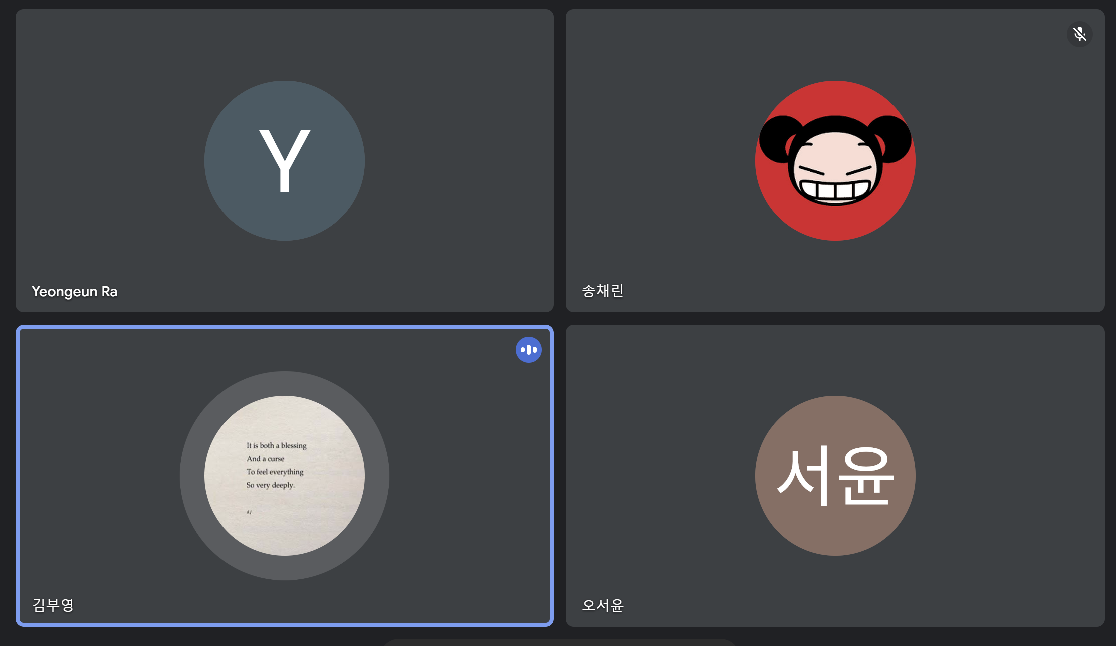
스터디원 소개 및 만남 인증
스터디원 1 : 융합공학부 김부영
스터디원 2 : 역사학과 나영은
스터디원 3 : 전자전기공학부 오서윤
스터디원 4 : 응용통계학과 송채린

Slide 3
목차
프로젝트 주제
프로젝트 플랜

Slide 4
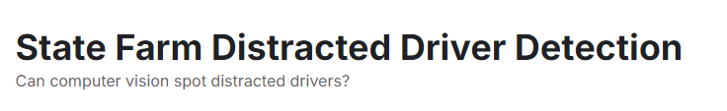
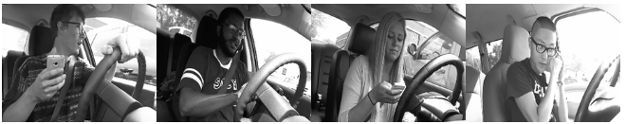
1. 프로젝트 주제
중간고사 이전에는 CV관련 이전 대회 코드 위주 학습
중간고사 이후에 CV 관련 competition 참여 예정

Slide 5
2. 프로젝트 플랜
매주 수요일 오후 7시 중도 팀플룸에서 정기 모임
CV 관련 notebook 하나 선정 (운전자 감지 대회)
왜 해당 모델을 사용했는지 코드 리뷰

